Slide 1
Yrkesutdanningenes framtid i Norge – Fremtidsbilder 2035
Noen hovedkonklusjoner fra workshop organisert av Cedefop og SRY november 2022
Jens Bjørnåvold,
Senior expert, Cedefop (retired)

Slide 2
Seminarets hensikt var å
Identifisere et sannsynlig fremtidsbilde for norske yrkesutdanninger i 2035.
indikere forutsetningene for et slikt fremtidsbilde, så vel som farer og fordeler knyttet til dets realisering.
Diskusjonen tok utgangspunkt i en serie konkrete spørsmål:

Slide 3
Seminarets spørsmål var:
Hva forstår vi med begrepet yrkesutdanning?
Hvordan er yrkesutdanningene posisjonert innenfor utdanningssystemet; i forhold til arbeidslivet og i forhold til samfunnet rent allment:
  Hvilke kvalifikasjonsnivåer er dekket?
  Hvilken relasjon til høyere utdanning eksisterer?
  Hva er relasjonen mellom grunnutdanninger og etter og videreutdanninger?
Hvordan er yrkesutdanningene forankret i:
  Oppgaver og funksjoner?
  Yrker og profesjoner?
  Bredere kompetanseområder?
Hvilke målgrupper retter yrkesutdanningene seg mot?
Hvilke farer og fordeler følger av ulike prioritetene og utviklingsretningene?

Slide 4
Hovedkonklusjoner (på tvers av arbeidsgruppene)
Også i fremtiden framstår yrkesutdanningene som en klart definert og avgrenset del av utdanningssystemet med tette koplinger til arbeidslivets yrker og profesjoner
Dette avgrensete systemet må imidlertid kompletteres med et mer variert og fleksibelt tilbud av etter og videreutdanninger.
Mens yrkesutdanningene også framover må utruste unge mennesker med den startkompetansen de trenger, må det i langt større grad legges til rette for livslang og «livs-vid» læring
Alle arbeidsgruppene understreket behovet for en gradvis utvidelse og forbedring av dagens system. Trepartssamarbeidet ble gjennomgående vurdert som en forutsetning for å lykkes framover.

Slide 5
Hva forstår vi med fremtidsrettet yrkesfagskompetanse – Bredde og Dybde!
Yrkesfaglig kompetanse må være ‘bred’ i den forstand at den må inkludere
  generell og allmenn kunnskap (alt fra grunnleggende ferdigheter knyttet til å lese, skrive og regne til forståelse av samfunnet vi lever i),
  instrumentelle og tekniske ferdigheter (knyttet til et fag eller en funksjon i arbeidslivet) så vel som
  tverrgående (transversal, soft) kompetanse (hvordan bruke egne ressurser og forutsetninger, hvordan relatere til og arbeide med andre).
Yrkesfaglig kompetanse må videre være ‘dyp’ i den forstand at den er solid forankret i roller og oppgaver i arbeidslivet. Denne bredden og dybden forutsetter at læring I klasserommet suppleres og kompletteres gjennom læring i arbeid og I praksis. Kun på denne måten kan kandidatene forstå når, hvor og hvordan kunnskaper og ferdigheter kan anvendes.
Solid yrkesfaglig kompetanse kan ikke opparbeides i form av isolerte kunnskaps eller ferdighetsfragmenter, men krever en helhetstilnærming som gjør den enkelte i stand til å opptre selvstendig.

Slide 6
Forankring av yrkesfagene
Også i 2035 vil lærefagene, med tydelig yrkesforankring , spille en hovedrolle
Men yrker endrer seg konstant og det er avgjørende å reflektere hva dette betyr for yrkesutdanningenes innhold og struktur;
En systematisk ‘ framtidssikring’ må se utover eksisterende innhold og struktur og fange opp nye oppgaver, funksjoner og yrker. Yrkesutdanningene må ikke forbli reaktive, men må aktivt fremme utvikligen av tilbud som styrker arbeidslivets kompetanse.
Dagens kvalifikasjonsrammeverk bremser utviklingen av yrkesutdanningene, ikke minst gjennom å avgrense høyere yrkesrettede utdanning til nivå 5.

Slide 7
Individtilpassing og skreddersøm
Yrkesutdanningene 2035 må fortsatt gi høy prioritet til grunnutdanninger for unge, men må prioritere opp etter og videreutdanninger for voksne;
Kvalifikasjoner må kunne erverves på ulike måter, også gjennom anerkjennelse av realkompetanse og en (viss) modulisering;
Yrkesutdanningene må åpnes opp slik at kompetanse kan bygges i bredden såvel som i høyden

Slide 8
Samspillet mellom grunn- og etterutdanninger
Yrkesutdanningene i 2035 må basere seg på et sterkere og bedre samspill mellom grunn og etterutdanningene;
Etterutdanningene må kombinere et økt mangfold av tilbydere med systemer som gjør det mulig for den enkelte å overskue hva som eksisterere av tilbud og å kombinere ulike læringsresultater på en systematisk mate;
Kreves en balanse mellom økt fleksibilitet og nødvendig stabilitet og forutsigbarhet.

Slide 9
Behovet for en yrkesrettet søyle to i høyere utdanning
Et sterkt yrkesutdanningssystem Krever en viderutvikling på høyere nivå, dels gjennom eksisterende høyere utdanning, men i særdeleshet gjennom å utvikle en yrkesrettet søyle to som tilbyr avanserts, ptraksis og arbeidslivsbasert utdanning på NKR nivåene 6-8.
Dagens ‘ glass-tak’ på nivå 5 må avskaffes.

Slide 10
Styring
Trepartssamarbeidet må videreføres og styrkes og er en forutsetning for eierskap og legitimitet
Trepartssamarbeidets rolle innenfor høyere yrkesrettet utdanning og etterutdanningene er ikke gitt og krever refleksjon
Dages system er for rigidog forholder seg for ‘tregt’ til endringer. Framtidssikring må videreutvikles slik at balansen mellom stabilitet, forutsigbarhet og endringsevne ivaretas.

Slide 11
Hovedkonklusjoner
Enighet om at yrkesutdanningene i 2035 fortsatt vil være forankret i arbeidslivets yrker gjennom lærefag;
at yrkesutdanningene i 2035 vil ha ekspandert til nivå 6-8 I kvalifikasjonsrammeverket
at yrkesutdanningene I 2035 samspiller mer og bedre med etterutdanningene
At antallet tilbydere vil øke og bli mer mangfoldig, ikke minst som følge av ekspansjone tol høyere nivå og økt prioritering av etterutdanninger,
Individer må gis muligheten til å bygge kompetanse ut fra læring I ulike sammenhenger og I ulike faser av livet;
Rollen til modulisering er kontroversiell, en spenning mellom fleksibilitet og fragemntering….

Slide 12
Den regionale dimensjonen
Den regionale dimensjonen ble i liten grad diskutert, men spiller en viktig rolle i det norske systemet……

Slide 13


Cedefop har siden 2015 rettet søkelyset mot de Europeiske yrkesutdanningene og sammenliger utviklingen i de 27 EU landene samt Island, Norge og UK
2015-2019
2020-2022
Future trends in the content and provision of VET | CEDEFOP (europa.eu)
Videreføring 2024-26

Slide 14
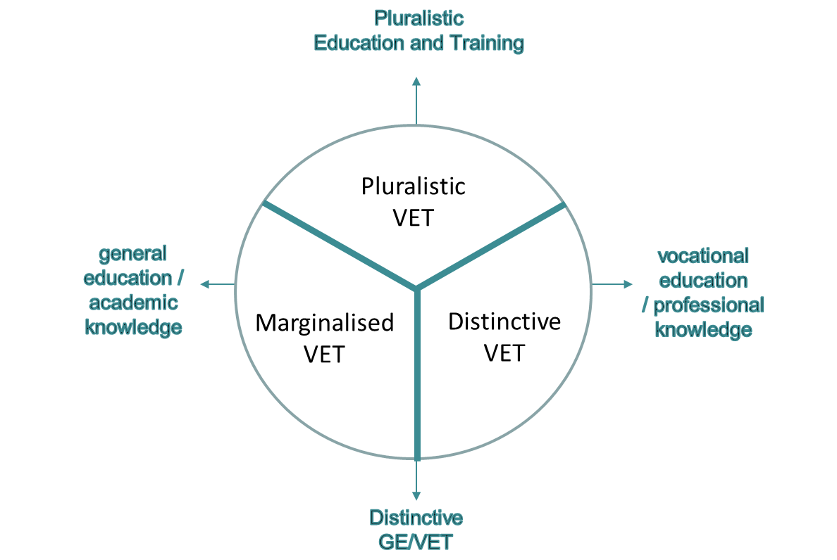
Europeiske framtidsbilder
Differensiering, mangfold og ‘hybridutdanninger’
Akademisk drift; fokus på allmenfag og akademisk kunnskap
‘Vocational drift’; fokus på yrkes- og profesjonsrettet kompetanse
Klar arbeidsdeling mellom yrkes- og allmenfag; fokus pa yrkesfagenes egenart
14
Notes:
Thanks to Jens this is also available in Norwegian

